Slide 1


The 3rd Symposium on Teaching & Learning:
Sharing Our Experiences
Approaches to Teaching Inventory
Center for Excellence in Teaching & Learning -PPU
1/8/2019

Slide 2
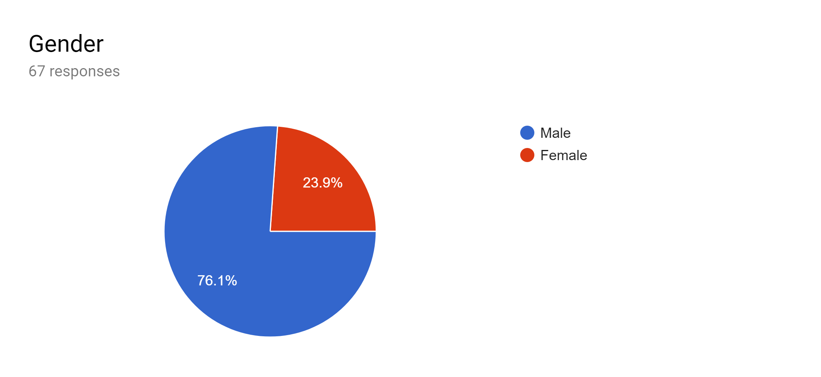
Approaches to Teaching Inventory استمارة التعرف على أساليب التدريس

Slide 3
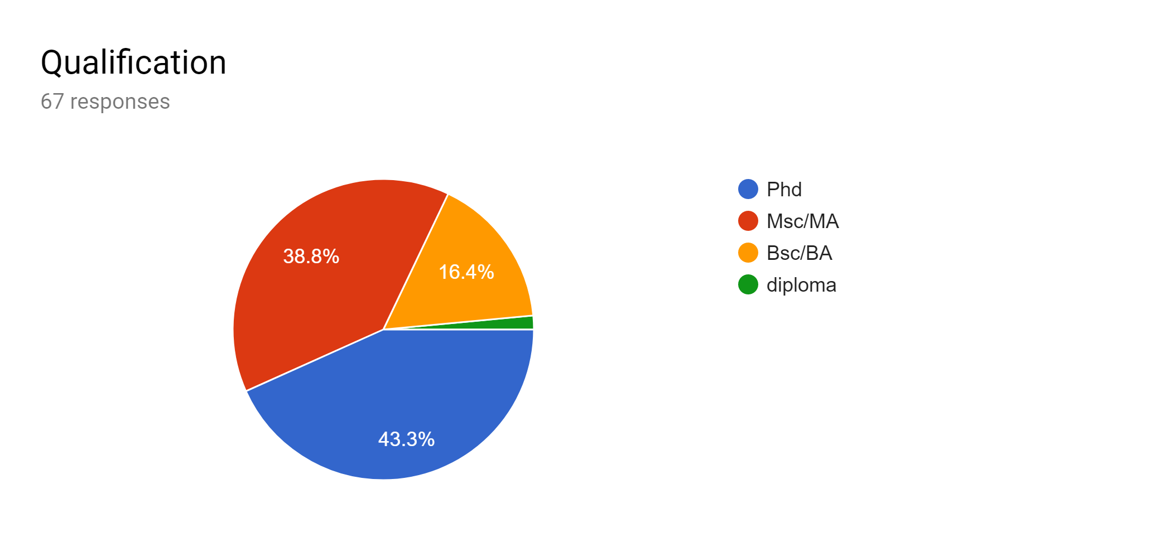
Approaches to Teaching Inventory استمارة التعرف على أساليب التدريس

Slide 4
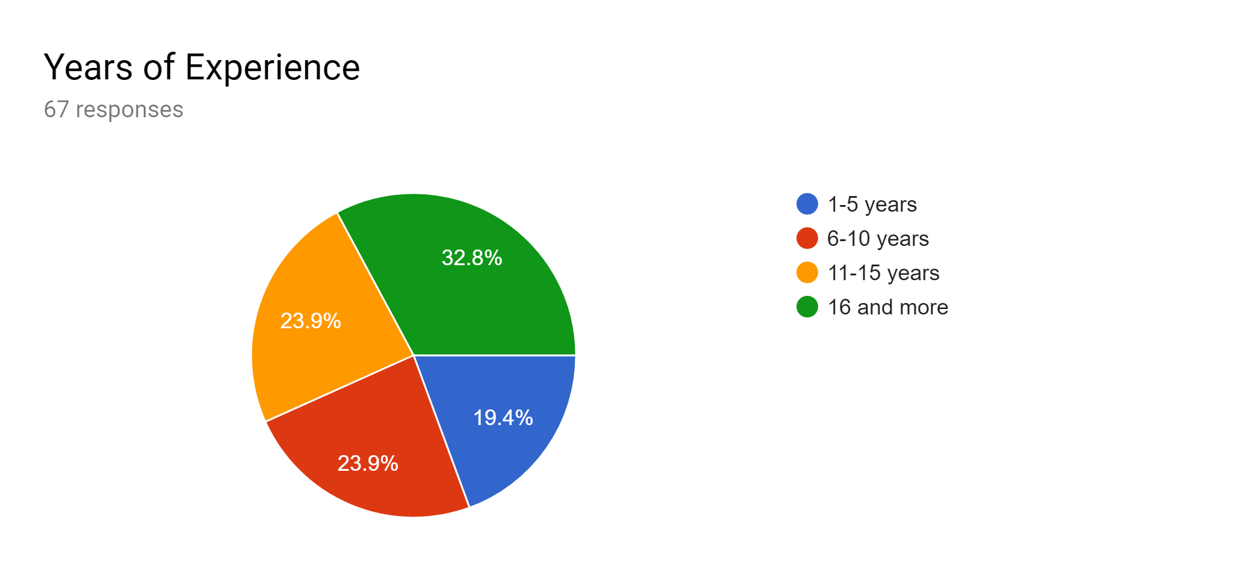
Approaches to Teaching Inventory استمارة التعرف على أساليب التدريس

Slide 5
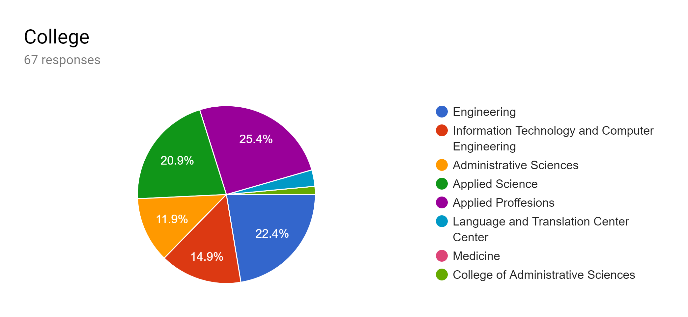
Approaches to Teaching Inventory استمارة التعرف على أساليب التدريس

Slide 6
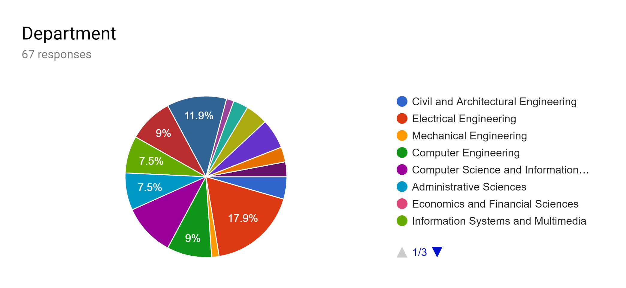
Approaches to Teaching Inventory استمارة التعرف على أساليب التدريس

Slide 7
Approaches to Teaching Inventory استمارة التعرف على أساليب التدريس

Slide 8
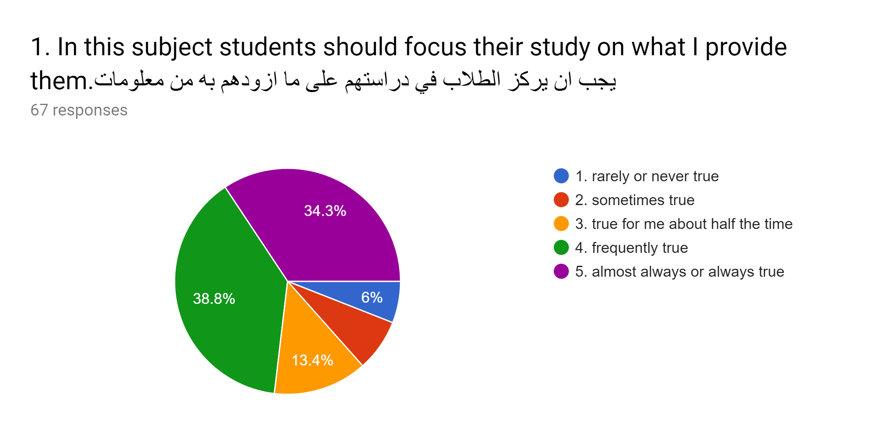
Approaches to Teaching Inventory استمارة التعرف على أساليب التدريس
Section 2:

Slide 9
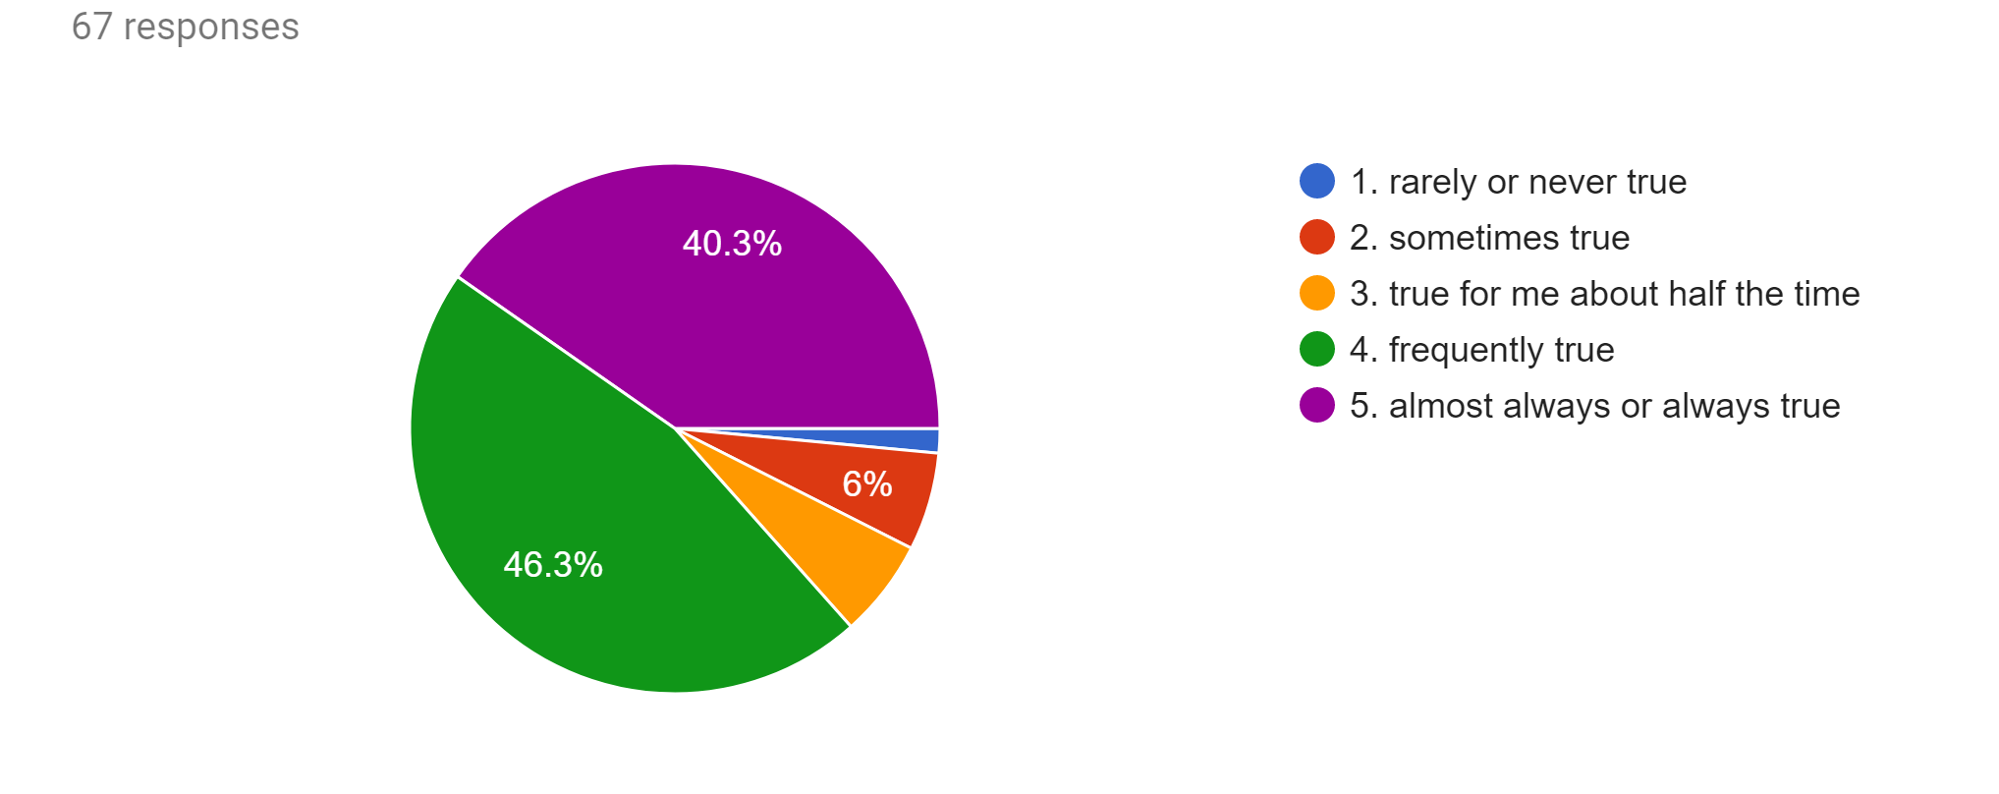
Approaches to Teaching Inventory استمارة التعرف على أساليب التدريس
2. It is important that this subject should be completely described in terms of specific objectives that relate to formal assessment items.من الأهمية بمكان وصف هذا الموضوع على شكل أهداف محددة ومرتبطة بعناصر التقييم

Slide 10
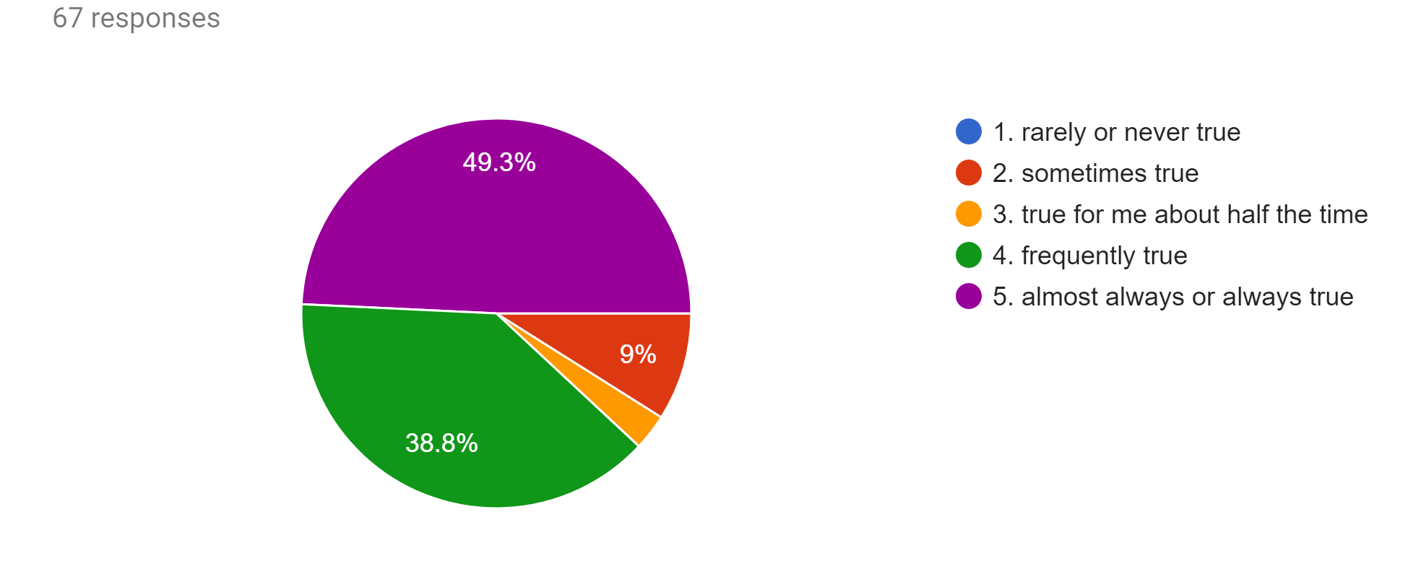
Approaches to Teaching Inventory استمارة التعرف على أساليب التدريس
3. In my interactions with students in this subject I try to develop a conversation with them about the topics we are studying.خلال تفاعلي مع الطلاب في هذا المساق أحاول تطوير نقاش مهم حول العناوين التي أُدرّسها

Slide 11

Approaches to Teaching Inventory استمارة التعرف على أساليب التدريس
4. It is important to present a lot of facts to students so that they know what they have to learn for this subject. من الأهمية بمكان تقديم الكثير من الحقائق للطلاب وبالتالي يعلمون ما الذي يجب عليهم دراسته في هذا الموضوع

Slide 12
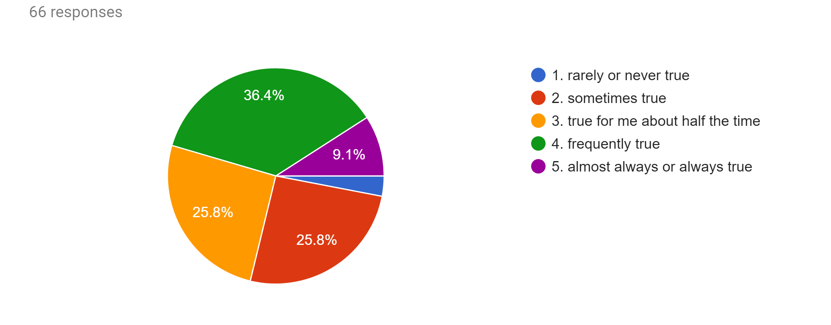
Approaches to Teaching Inventory استمارة التعرف على أساليب التدريس
5. I set aside some teaching time so that the students can discuss, among themselves, key concepts and ideas in this subject.أخصص بعض الوقت التدريسي لإتاحة الفرصة للطلاب لمناقشة مفاهيم أساسية في الموضوع فيما بينهم

Slide 13
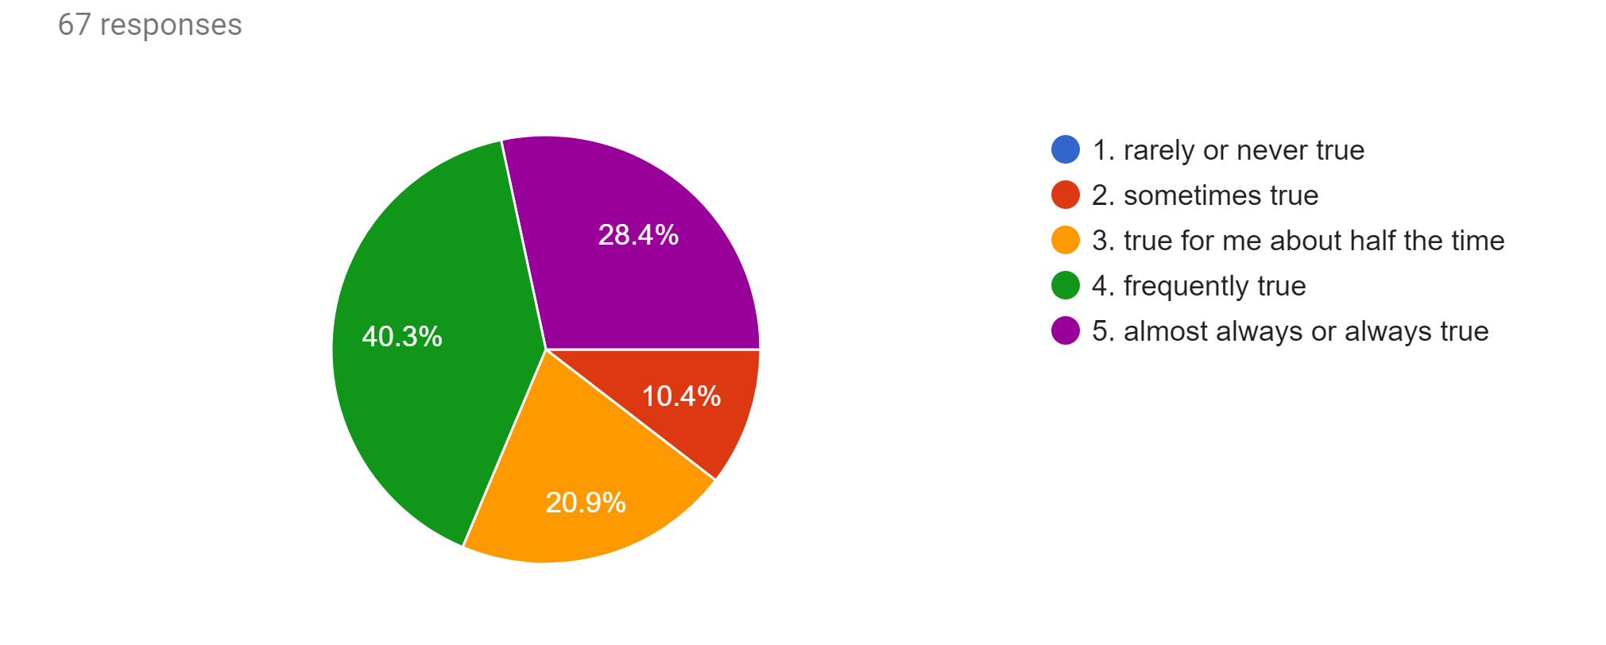
Approaches to Teaching Inventory استمارة التعرف على أساليب التدريس
6. In this subject I concentrate on covering the information that might be available from key texts and readings. اركز في هذا الموضوع على تغطية المعلومات التي قد تكون متوفرة في الكتب المقررة والمصادر الأخرى

Slide 14
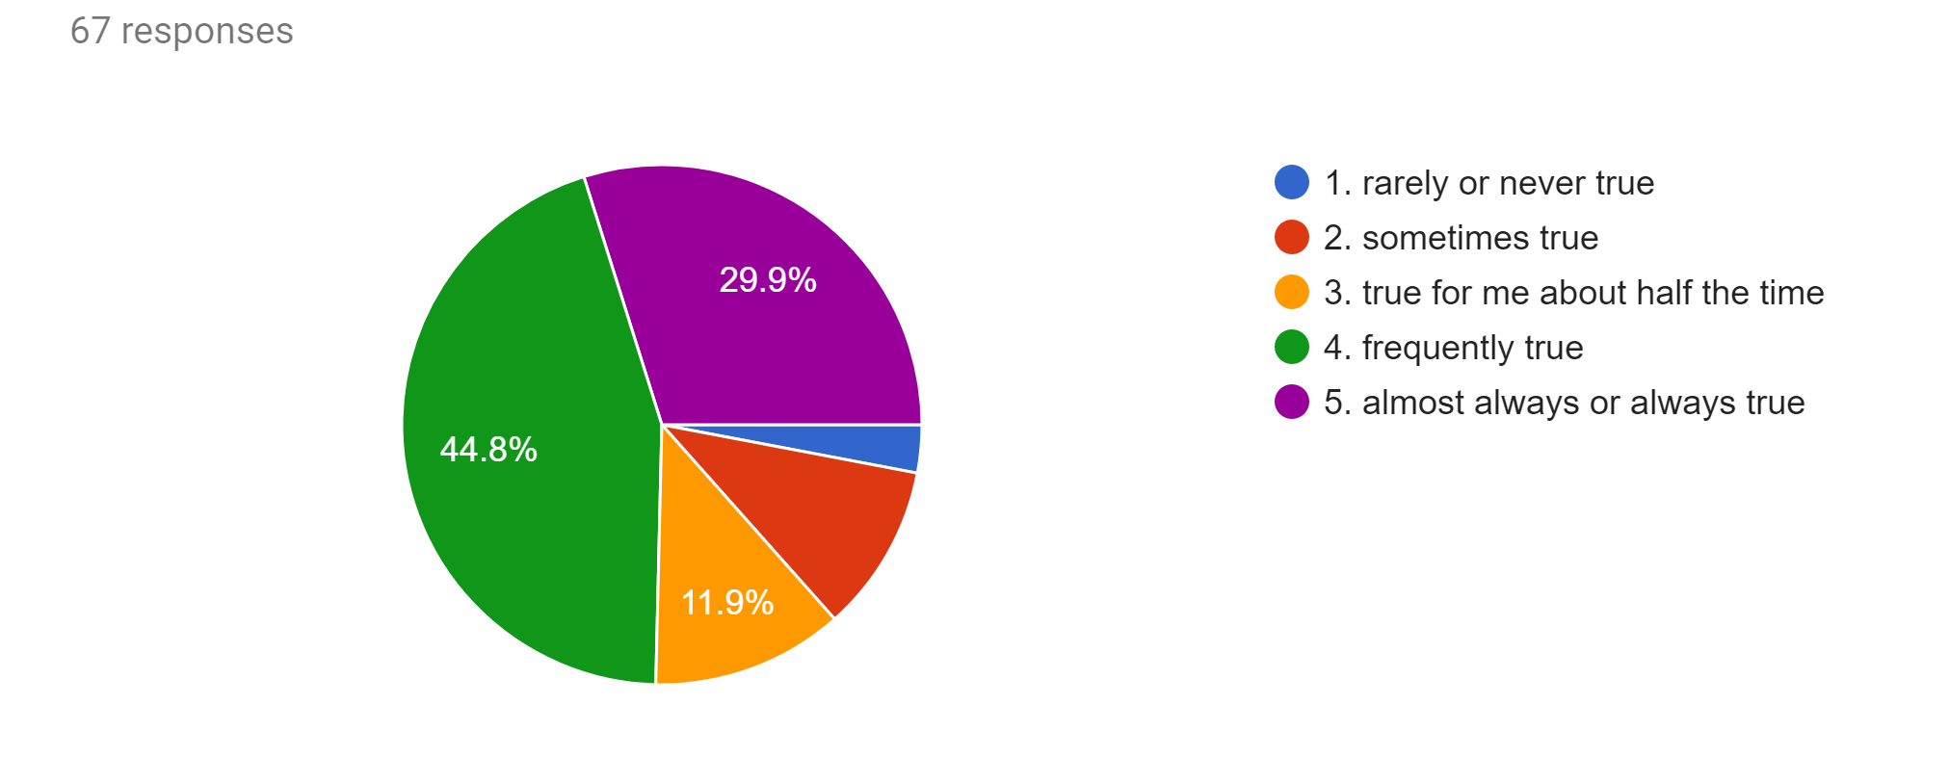
Approaches to Teaching Inventory استمارة التعرف على أساليب التدريس
7. I encourage students to restructure their existing knowledge in terms of the new way of thinking about the subject that they will develop.اشجع الطلاب على إعادة تركيب المعلومات المتوفرة لديهم حول الموضوع بطريقة تفكير جديدة

Slide 15
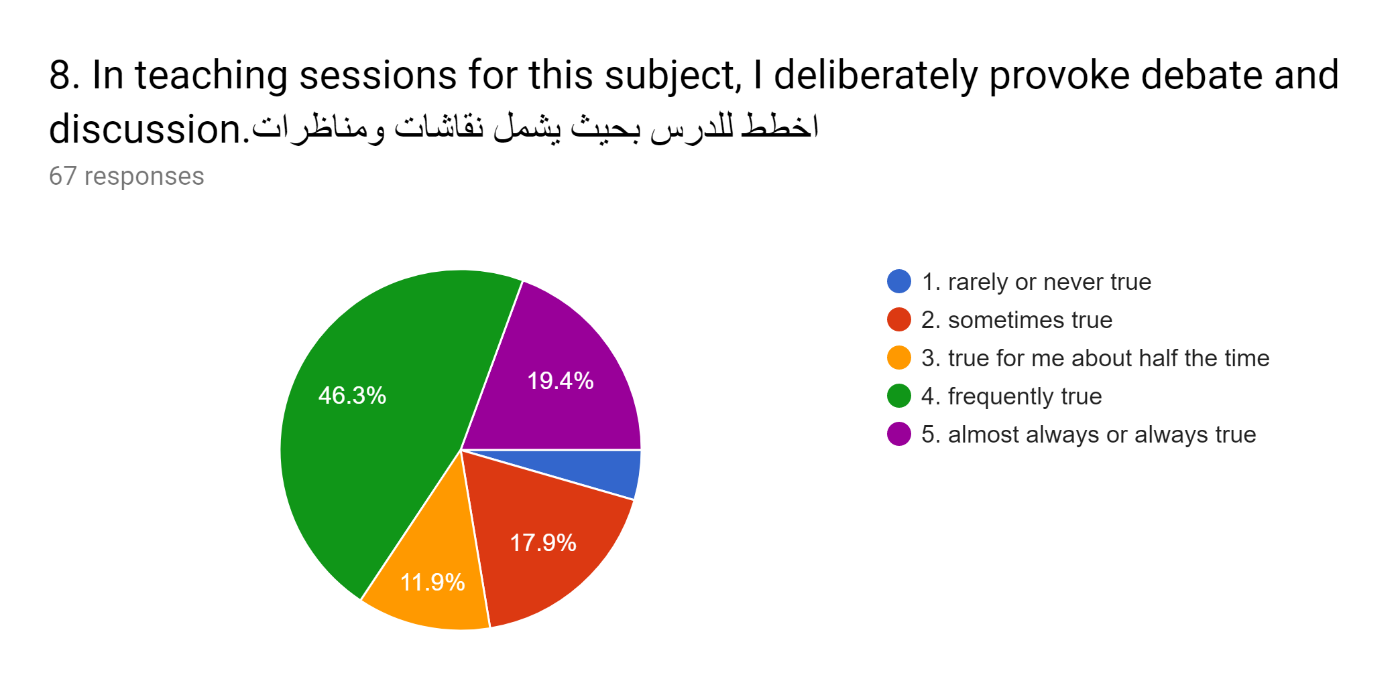
Approaches to Teaching Inventory استمارة التعرف على أساليب التدريس

Slide 16
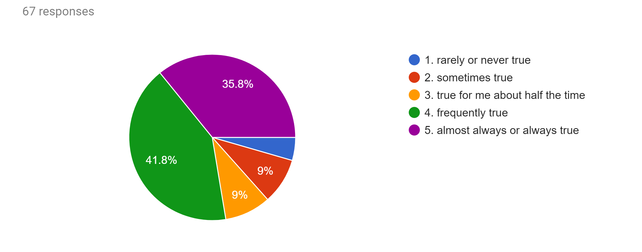
Approaches to Teaching Inventory استمارة التعرف على أساليب التدريس
9. I structure my teaching in this subject to help students to pass the formal assessment items.أقوم بالتحضير لهذا الموضوع بشكل يساعد الطلاب على النجاح في متطلبات الامتحانات الاساسية

Slide 17
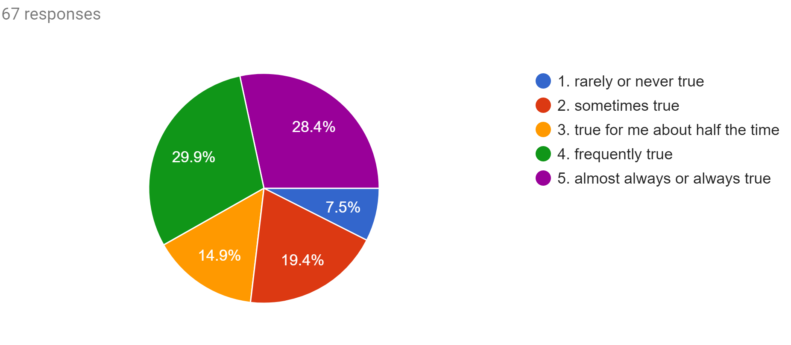
Approaches to Teaching Inventory استمارة التعرف على أساليب التدريس
10. I think an important reason for running teaching sessions in this subject is to give students a good set of notes.أعتقد أنه من حسن إدارة التدريس لهذا الموضوع إعطاء الطلاب مجموعة جيدة من الملاحظات أو الملخصات

Slide 18
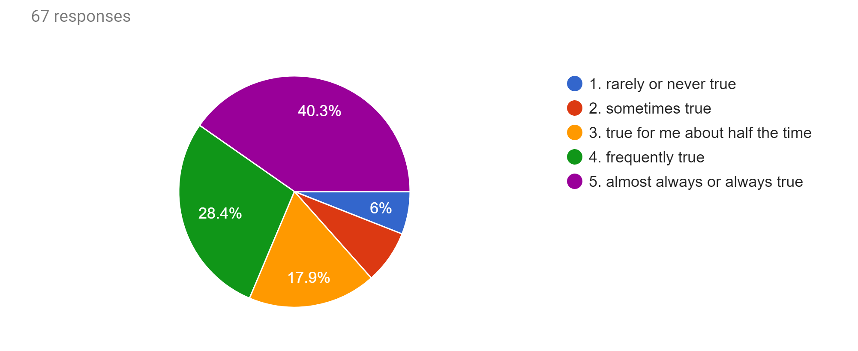
Approaches to Teaching Inventory استمارة التعرف على أساليب التدريس
11. In this subject, I provide the students with the information they will need to pass the formal assessments.أزود الطلاب في هذا الموضوع بالمعلومات التي يحتاجونها لاجتياز الامتحانات الاساسية

Slide 19
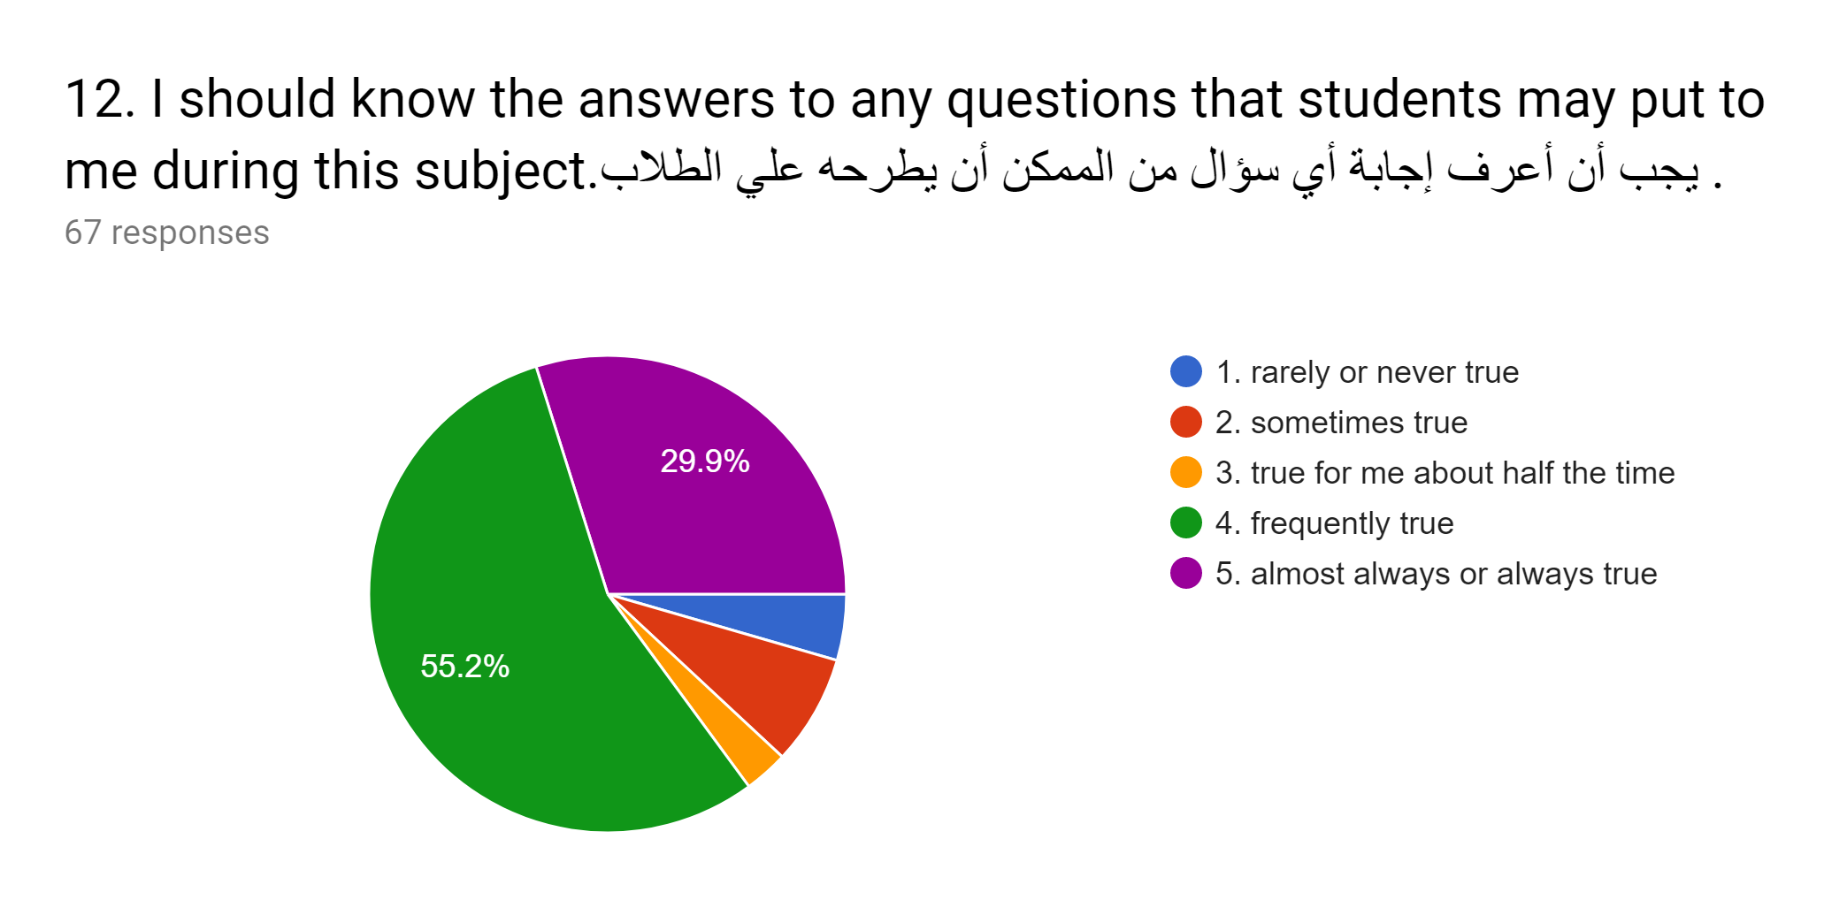
Approaches to Teaching Inventory استمارة التعرف على أساليب التدريس

Slide 20
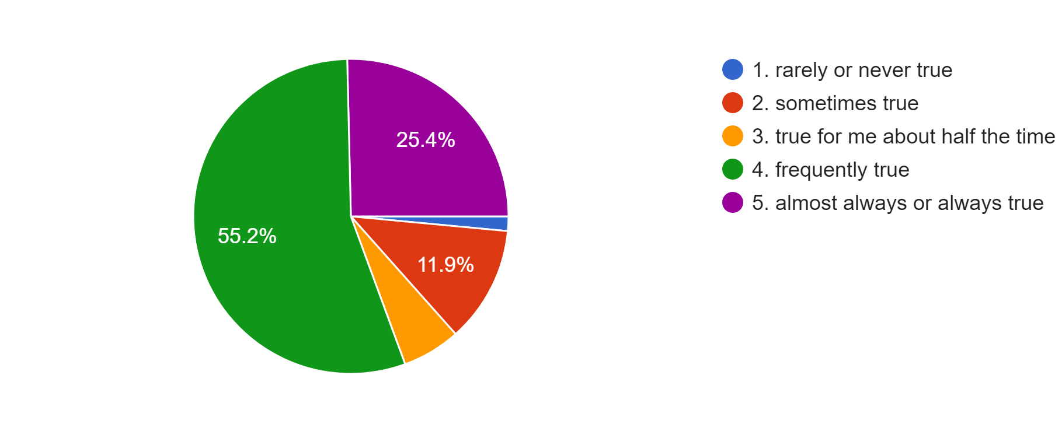
Approaches to Teaching Inventory استمارة التعرف على أساليب التدريس
13. I make available opportunities for students in this subject to discuss their changing understanding of the subject.أوفر الفرص للطلاب لمناقشة التغيرات في فهمهم للموضوع

Slide 21
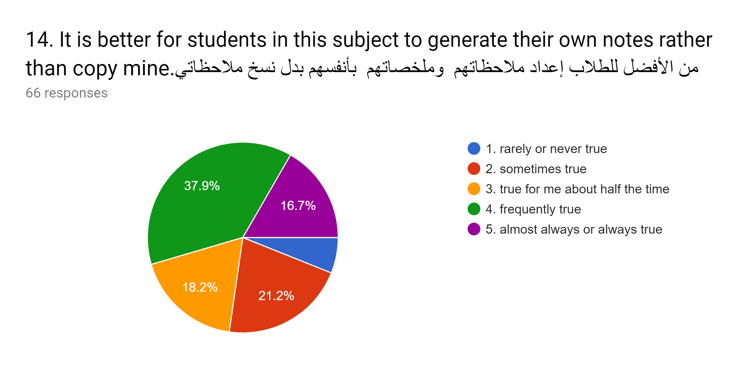
Approaches to Teaching Inventory استمارة التعرف على أساليب التدريس

Slide 22
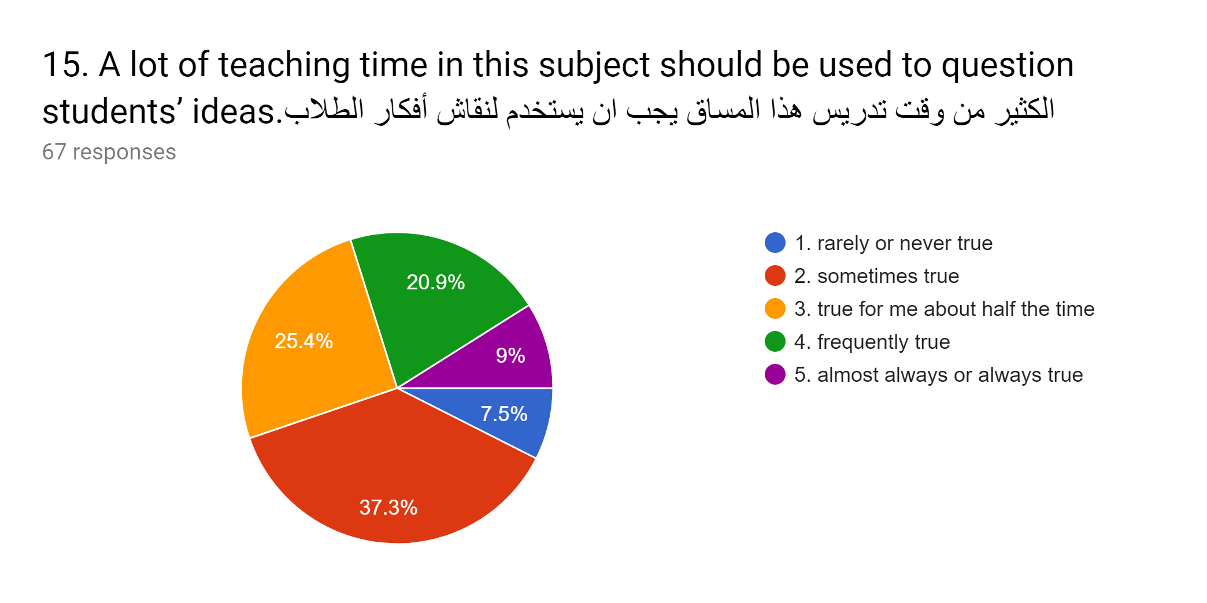
Approaches to Teaching Inventory استمارة التعرف على أساليب التدريس

Slide 23
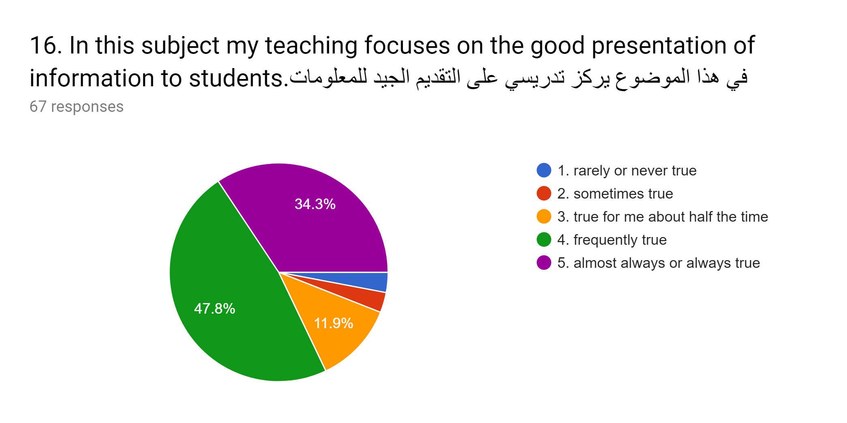
Approaches to Teaching Inventory استمارة التعرف على أساليب التدريس

Slide 24
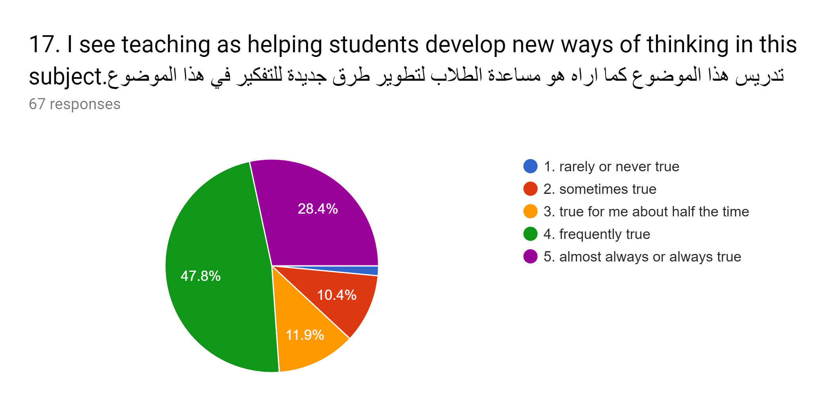
Approaches to Teaching Inventory استمارة التعرف على أساليب التدريس

Slide 25

Approaches to Teaching Inventory استمارة التعرف على أساليب التدريس
18. In teaching this subject it is important for me to monitor students’ changed understanding of the subject matter.خلال تدريسي لهذا الموضوع من المهم بالنسبة لي متابعة ومراقبة التغيرات التي تطرأ على فهم الطلاب لمادة الموضوع

Slide 26
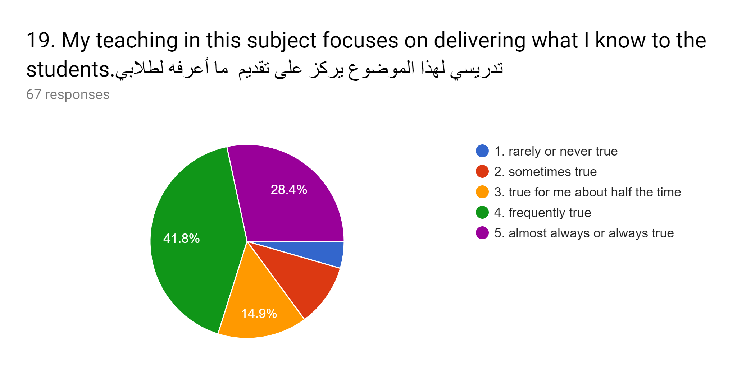
Approaches to Teaching Inventory استمارة التعرف على أساليب التدريس

Slide 27
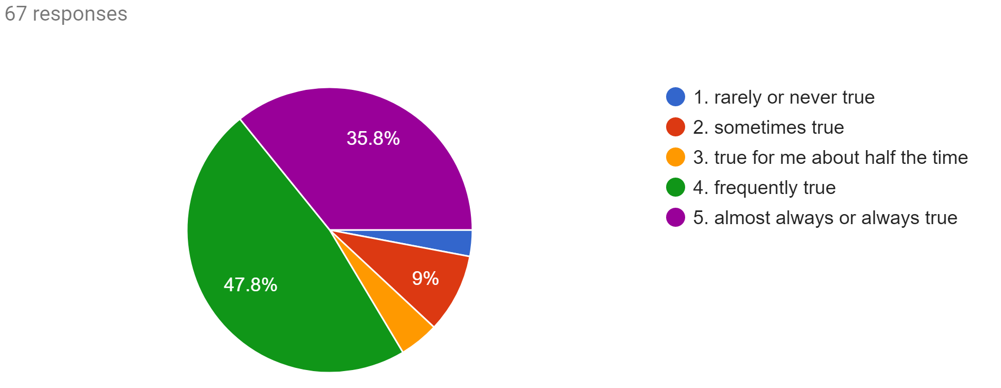
Approaches to Teaching Inventory استمارة التعرف على أساليب التدريس
20. Teaching in this subject should help students question their own understanding of the subject matter.يجب أن يساعد تدريس هذا المساق الطلاب على التفكير حول فهمهم للمادة المقررة

Slide 28
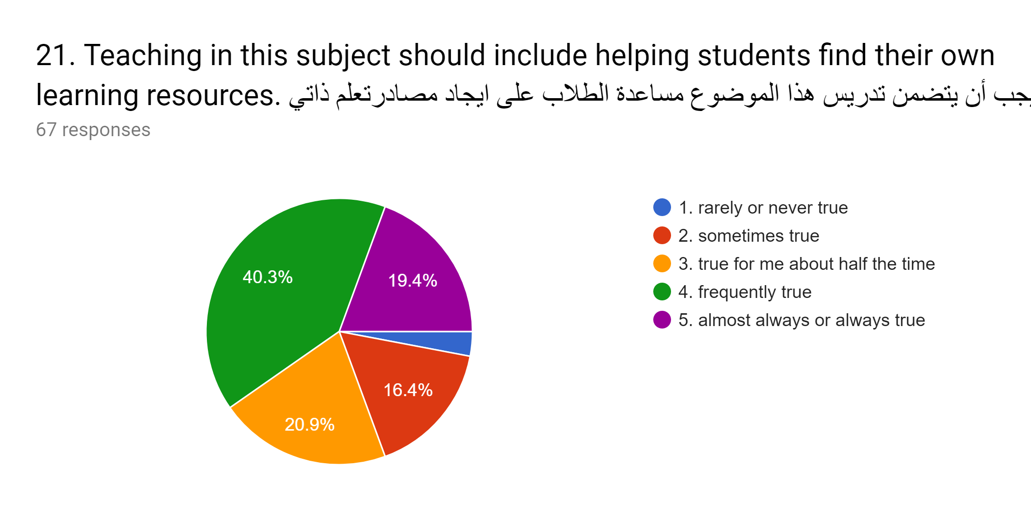
Approaches to Teaching Inventory استمارة التعرف على أساليب التدريس

Slide 29
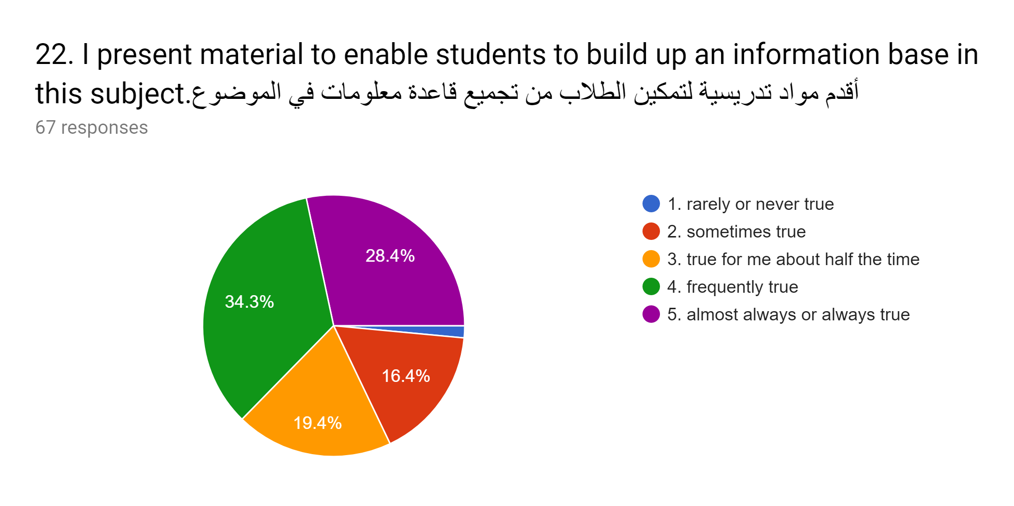
Approaches to Teaching Inventory استمارة التعرف على أساليب التدريس

Slide 30
Thanks for Listening..

